Slide 1
О роли институтов денежного обращения в воспроизводственном процессе
Учёный Совет Института экономики РАН,
2 сентября 2025., г. Москва
Кирдина-Чэндлер Светлана Георгиевна, д.с.н., к.э.н. Институт экономики РАН, г Москва

Slide 2
Доклад по теме госзадания на 2024-2026 гг.
«Институциональные основания и воспроизводственные факторы экономической политики России, способствующие переходу к экономике развития»
(рук. академик РАН В.И. Маевский)

Slide 3
Цель доклада:
продемонстрировать особенности институционализации денежного обращения, которые необходимо учитывать в экономической политике России для создания благоприятных условий устойчивого воспроизводства и реализации «экономики развития».

Slide 4
План доклада
«Экономика развития»: теория и практика.
Институты денежного обращения как объект исследования в теории экономики развития.
Диалектика институтов денежного обращения в воспроизводственном процессе: на примере «социализации инвестиций» в КНР.
Переход к экономике развития в России: какой зарубежный опыт нам полезен?

Slide 5
1. «Экономика развития»: теория и практика.

Slide 6
Теории экономического роста и теории экономического развития (экономики развития).
Общий объект – экономическая динамика.
Теории экономического роста разрабатываются в русле экономической ортодоксии (Адам Смит - неоклассическая экономическая теория), количественный рост ВВП и доходов + влияющие факторы. Универсальные модели роста. Идея равновесия.
Теории экономики развития (больше, чем Development Economics) – часть экономической гетеродоксии, учитывают разнообразие механизмов экономической координации (не только рынок) и структуру экономики, национальную культуру, географию, макроэкономическую политику государства, неравновесную динамику. Внимание к институтам.

Slide 7
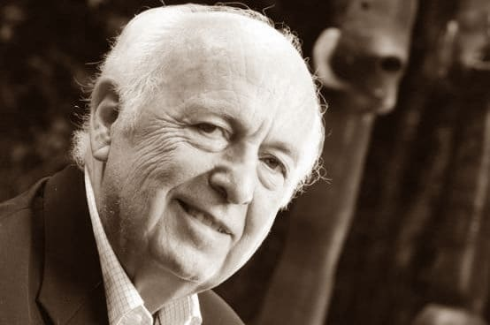
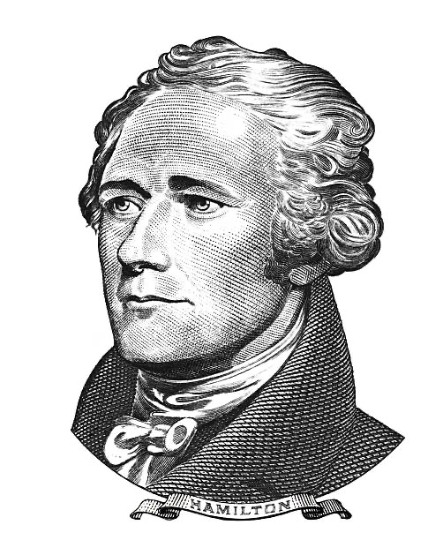
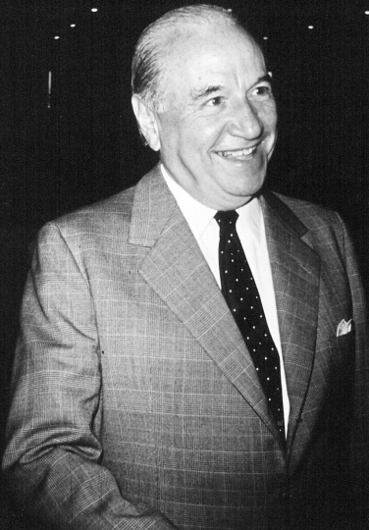
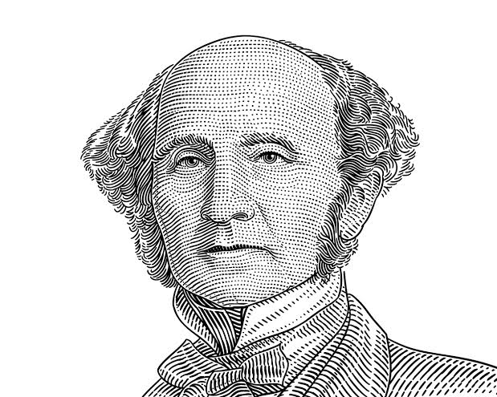
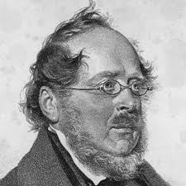
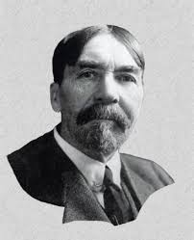
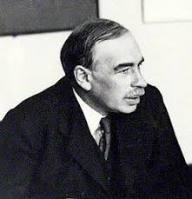
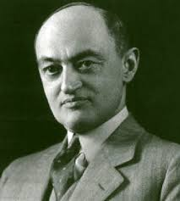
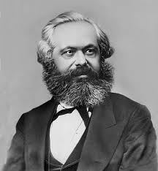
The Pioneers of Development Economics: Great Economists on Development. 2005. Bresser-Pereira L.C., Oreiro J.L. 2024. A brief history of development theory. From Schumpeter and Prebisch to new developmentalism.

Slide 8
От Development Economics – к the Political Economy of Development
Политическая экономия развития (междисциплинарная область) изучает взаимодействие политических и экономических сил, в частности институтов и властных структур, влияющих на результаты развития страны.
Развитие - это не только экономический рост, но и «создание самодостаточных институтов, которые решают проблемы институциональной несостоятельности, что приводит к повышению производительности, свободе и взаимозависимости, основанной на сотрудничестве».
Институты (правила, законы и организации) – в центре внимания.

Slide 9
Экономика развития в ее практическом воплощении
- система институтов, обеспечивающих необратимые положительные качественные изменения в экономической структуре и производительных силах суверенной страны на эндогенной основе, стимулирующих создание новшеств в производстве, в продукции и услугах, в области управления, в других сферах жизнедеятельности для улучшения социального благополучия и расширения возможностей населения в сочетании с заботой об окружающей среде (это существенно дополняет оценку экономик на основе показателей ВВП и уровня доходов).

Slide 10
Экономика развития и воспроизводственный процесс
Экономика развития опирается на систему институтов, которые обеспечивают непрерывное экономическое воспроизводство в расширенном масштабе, преимущественно на собственной основе и во взаимосвязи с социальным развитием.

Slide 11
2. Институты денежного обращения как объект исследования в теории экономики развития.

Slide 12
Институты денежного обращения: определение
«Институты денежного обращения представляют поддержанную обществом взаимосвязанную структуру каналов, организаций, правил и денежных инструментов; ее функционал состоит в том, чтобы обеспечивать необходимые объёмы и движение денег для расширенного воспроизводства социально-экономической системы с целью обеспечения её суверенности и сохранения экономико-политико-идеологической целостности в условиях неопределённости и внешних вызовов» (Кирдина-Чэндлер, 2023. С. 52-53).

Slide 13
Имеются и другие определения, с которыми работали другие авторы
Институт денег (денежного обращения) как социальный институт представляет собой «коллективный инструмент для создания, переговоров и освобождения от долгов, подтвержденный законом и обычаями» (Commons, 1934. P. 278. Цит. по: (Sakaguchi, 2020. Р. 977).
(Как известно, именно Джон Коммонс ввел в анализ категории коллективные действия и трансакции. Он рассматривал институты как коллективные действия, и в этом контексте анализировал, как люди объединяются для решения проблем, препятствующих достижению общих целей).

Slide 14
Роль институтов денежного обращения в воспроизводственном процессе
«Значение денег, по сути, вытекает из того, что они являются связующим звеном между <прошлым> настоящим и будущим» (Keynes, 1936). В воспроизводственной аналитической схеме институты обращения денег имеют фундаментальное значение, решая проблему временнОй неопределённости экономической динамики.
Институты денежного обращения обеспечивают условия для необходимого накопления денежных средств, проведения расчетов, сопоставления затрат и результатов экономической деятельности в разные периоды, т. е. создают возможность «обмена текущей стоимости на будущую стоимость» (Лебедев, 2004. С. 70), поддерживая таким образом непрерывное возобновление хозяйственных процессов.

Slide 15
.
3. Диалектика институтов денежного обращения в воспроизводственном процессе: на примере «социализации инвестиций» в КНР.

Slide 16
В чём выражается диалектика институтов?
Объективная польза тех или иных институтов не отрицает риски нарушения их функциональности: в силу тотализации, «субъективного фактора» ("захвата институтов»), в результате внешнего давления и др.
Диалектика институтов предполагает, что негативные следствия институтов доминирующей матрицы купируются (сдерживаются, преодолеваются) дополнением институтов альтернативной матрицы (эффект «комплементарности институтов»).

Slide 17
«Социализация инвестиций» в КНР как сочетание доминирующих Х-институтов и комплементарных Y-институтов.
«Социализация инвестиций» (the socialization of investment, Keynes, 1936) означает усиление роли государства в воспроизводственном процессе и необходимость сочетания различных, в том числе, смешанных форм собственности на капитал (Kregel, 1985. Р. 37).
«Политика “социализации инвестиций” является выражением процесса накопления, который включает в себя создание и развитие экономических институтов разнообразной типологии, формирование прочной финансовой системы, а также высоко сложного интегрированного производственного потенциала» (Jabbour, de Paula, 2020. P. 317), она связана с высоким уровнем контроля над крупной промышленностью и финансами и запуском новых и все более высоких форм экономического планирования (Там же. Р. 318).

Slide 18


Slide 19
Государственный контроль внешнего контура
Система ограничений участия иностранного капитала в экономике КНР.
Контроль обменного курса юаня Народным Банком Китая.
Наличие оншорного (материкового) фондового рынка (Шанхайская, Шэньчженская и Пекинская биржи), который ограничен для иностранных инвесторов ввиду контроля над потоками капитала, и офшорного (Гонконгская биржа) с регулируемым доступом иностранных инвесторов.

Slide 20
Государственный контроль внутреннего контура
Ограничения по приватизации предприятий стратегических отраслей и в сфере безопасности.
Народный банк Китая подконтролен высшим административным органам.
«Политические банки» в государственной собственности для некоммерческого кредитования: крупные национальные инфраструктурные проекты, стимулирование внешнеэкономических связей и сельского хозяйства.
Государственные (контрольный пакет акций) коммерческие банки для развития отраслей экономики.

Slide 21
Государственный контроль внутреннего контура 2
Поддерживаемый государственными банками «кредитный импульс» (в 2024 г. 194,2% к ВВП) с низкими ставками (LPR= 3%) и прямые бюджетные инвестиции. «Положительный шок кредитной политики Китая в размере 1% от ВВП Китая приводит к росту альтернативного показателя ВВП Китая на 1,2% (Barcelona et al, 2020. P.18)
Комиссия по надзору и управлению государственными активами (SASAC) для представления интересов центрального правительства в крупных компаниях, расположенных в ключевых секторах экономики, известных как «жёсткое ядро китайской экономики» (Jabbour, de Paula, 2020. P. 326).

Slide 22
Диалектика институтов денежного обращения в воспроизводственном процессе в КНР
Система институтов денежного обращения для экономического воспроизводства сочетает сильное централизованное начало и опору на рыночные инструменты, где государство всё более становится «проводником динамики конкурентного накопления капитала, действуя в глобальной экономике» (Rolf, 2023. Р. 121).
Государство - “главный герой процесса развития”. Оно трансформировалось «из агента ”принудительных сбережений” в управляющего механизмами верхнего уровня, обеспечивающими координацию/социализацию инвестиций… что открывает двери для динамики роста, …обусловленной инвестициями» (Jabbour, de Paula, 2020. P. 324).

Slide 23
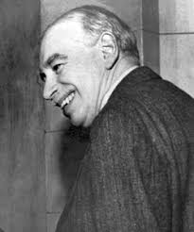
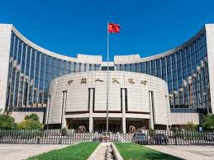
«Экономика Кейнса» и «социализация инвестиций» в современном Китае
Народный Банк Китая

Slide 24
4. Переход к экономике развития в России: какой зарубежный опыт нам полезен?

Slide 25
Доля валового накопления основного капитала в странах с доминированием Х- и Y-матрицы (в КНР в 2020-2023 гг. = 42,2%)

Slide 26
Институциональная модель «государство-инвестор» (не «государство-регулятор»):
различные каналы направления бюджетных средств на выполнение национальных государственных программ и проектов, обусловленные гарантиями их целевого использования;
создание за счёт средств федерального бюджета и государственных корпораций «институтов развития»;
высокая представленность государственных структур в собственности денежно-кредитных учреждений;
доминирование государственных средств в структуре национальных затрат на исследования и разработки.

Slide 27
Государственный долг в ТОП-10 странах по ВВП, ППС, 2024 г. (в скобках 2017 г.)
 | Крупнейшие западные страны |  |  | Крупнейшие незападные страны
 | Страна | Отношение совокупного госдолга к ВВП, % | Госдолг на душу населения, долл. | Страна | Отношение совокупного госдолга к ВВП, % | Госдолг на душу населения, долл.
 | США | 124 (100) | 104 500 | Китай | 88 (13) | 3 000
 | Великобритания | 96 (283) | 51 600 | Бразилия | 76 (30) | 5 000
 | Франция | 113 (213) | 40 300 | Россия | 16 (40) | 2 076
 | Германия | 63 (148) | 20 900 | Индия | 81 (20) | 1 316
 | В среднем по группе стран | 86 (186) | 54 325 | Индонезия | 39 (34) | 1 747
 |  |  |  | В среднем по группе стран | 60 (27) | 2 628

Slide 28
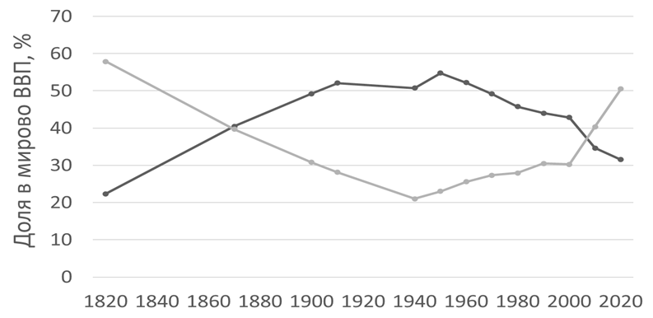
Доли ВВП стран с доминированием Х-матрицы (серая линия) и Y-матрицы (чёрная линия), 1820-2020-е гг.

Slide 29
Заключение
При разработке мер экономической политики для интенсификации воспроизводственного процесса целесообразно учитывать роль институтов денежного обращения. Опора на теории экономики развития и политической экономии развития может быть полезной.
При отборе лучших практик важно учитывать национальный опыт тех успешных стран, которые имеют сходную институционально-матричную структуру. Так, китайский опыт «социализации инвестиций» показывает значение и результат эффекта комплементарности институтов.
В 2026 г. исследования в данном направлении будут продолжены.

Slide 30
Спасибо за внимание!
Светлана Георгиевна Кирдина-Чэндлер kirdina@inecon.ru www.kirdina.ru

